Slide 1

Česká republika
Podnebí
Z_101_Česká_republika_Podnebí
Registrační číslo projektu: CZ.1.07/1.1.38/02.0025
Název projektu: Modernizace výuky na ZŠ Slušovice, Fryšták, Kašava a Velehrad
Tento projekt je spolufinancován z Evropského sociálního fondu a státního rozpočtu České republiky.
Autor: Mgr. Miluše Šafářová
Škola: Základní škola Fryšták, okres Zlín, příspěvková organizace

Slide 2
Anotace:
Digitální učební materiál je určen pro seznámení žáků s podnebím České republiky.
Materiál rozvíjí a prověřuje nové znalosti, navazuje na vědomosti získané předchozím studiem.
Je určen pro předmět zeměpis, 8. ročník.
Tento materiál vznikl jako doplňující materiál k učebnici: Zeměpis naší vlasti: Učebnice zeměpisu pro základní školy a víceletá gymnázia pro
8. nebo 9. ročník. Praha: Nakladatelství České geografické společnosti,
s. r. o., 2009. ISBN 978-80-86034-85-0

Slide 3

Co je počasí a co podnebí?
Počasí
Okamžitý stav ovzduší
Podnebí
Dlouhodobý stav ovzduší
(Dlouhodobý stav počasí)
Popisujeme
Teplotu vzduchu
Rychlost, směr větru
Oblačnost …
Mění se rychle
Popisujeme
Průměry teplot vzduchu
Průměrné úhrny srážek
Změna pozvolná
Studuje meteorologie
Pozorujeme
v krátkém časovém úseku
Studuje klimatologie
Pozorujeme
v dlouhých časových úsecích

Slide 4
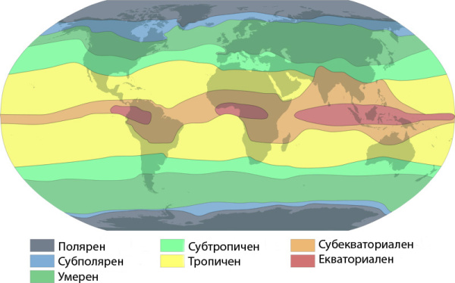
Proč má Česká republika mírně přechodné podnebí?
ČR leží
v mírném pásu.
Podnebí ČR přechodně ovlivňuje:
Kontinentální
podnebí
Oceánické
podnebí
polární
subtropický
Pás rovník. monzunů
subpolární
tropický
Rovníkový
mírný
Podnebné pásy–členíme podle intenzity slunečního záření

Slide 5





Úkol: Jak se projevuje oceánické a kontinentální podnebí v ČR?
Oceánické podnebí
Ze Evropy postupují nad tlakové níže (cyklony),
které přinášejí a způsobují proměnlivost počasí.
Téměř každý 6. den je změna počasí. Má vliv na podnebí ČR.
Kontinentální podnebí
Z Evropy postupují nad tlakové výše (anticyklony), které přinášejí v suché počasí.
V lé přinášejí málo proměnlivé suché počasí s malou ,
ale s vysokými vzduchu. Má vliv na podnebí ČR.
Přečti plynule!

Slide 6
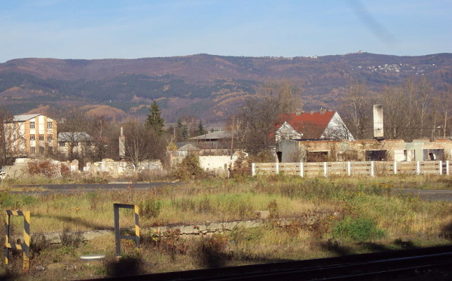
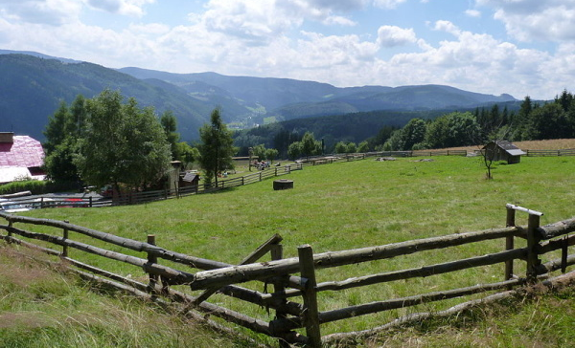
Faktory ovlivňující podnebí v ČR?
1. Poloha ČR
mírný podnebný pás, vliv oceánického a kontinentálního podnebí
2. Nadmořská výška
se stoupající nadmořskou výškou
klesá teplota o 0,6 °C na 100 m
roste množství srážek.
3. Poloha místa
vůči vlhkým západním větrům
návětrné svahy - nejvíce srážek
závětrné svahy - nejméně srážek tzv. srážkový stín
Krušné hory – nejsušší podnebí
málo
srážek
Závětrné svahy: ……
Moravskoslezské Beskydy
Návětrné svahy: ……..
hodně
srážek

Slide 7
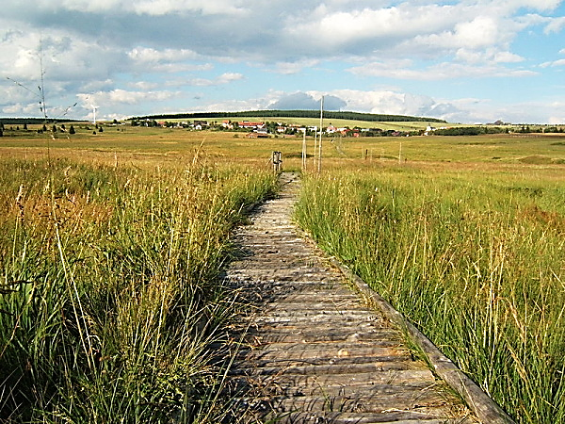
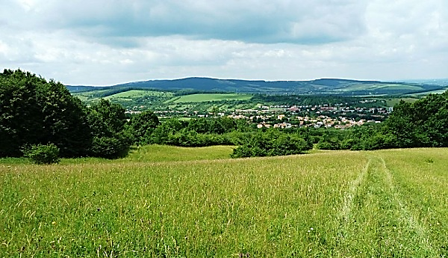
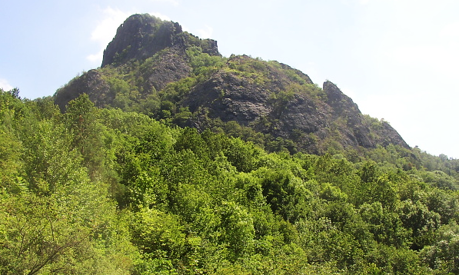
Podnebné oblasti České republiky
Teplá oblast
do 300 m n. m.
Mírně teplá oblast
největší část ČR
300-800 m n. m.
Chladná oblast
900-1600 m n. m.
$∅$ roční t. do 5 °C
∅ roční t. do 5 °C
roční srážky do 600 mm
Moravské úvaly, Polabí, Podkrušnohoří
$∅$roční t. 5-8 °C
∅ roční t. 5-8 °C
roční srážky
500-800 mm
Pahorkatiny, vrchoviny
roční srážky nad 800 mm
Vršky vrchovin, hornatiny
$∅$roční t. 8-10 °C
∅ roční t. 8-10 °C

Slide 8
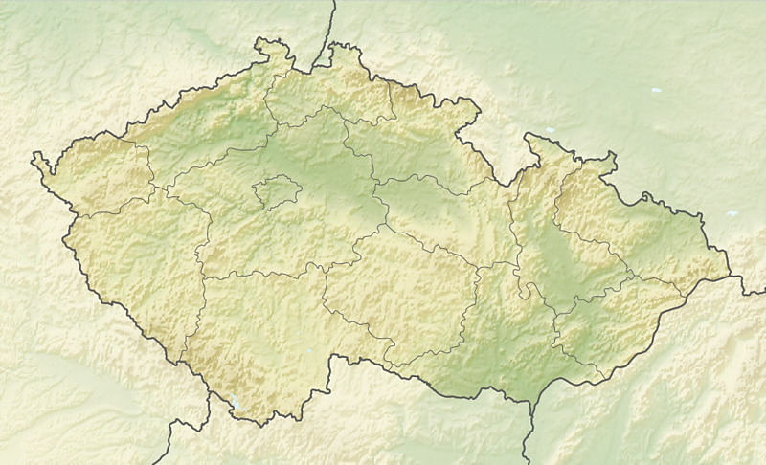
Mapa podnebných oblastí ČR
Chladné oblasti
Teplé oblasti
Mírně teplé oblasti
(ostatní území ČR)

Slide 9
Podnebné rekordy České republiky
PRŮMĚRNÉ ROČNÍ TEPLOTY
TEPLOTA VZDUCHU
Nejvyšší – Praha Uhříněves 40,2 °C (1983)
Nejnižší – Českobuděj. pánev –42,2 °C (1929)
SRÁŽKY
Nejdeštivější oblasti – Jizerské hory,
Moravskoslezské Beskydy
Nejsušší oblasti – Žatecko, jižní Morava
Nejnižší – Sněžka 0,2 °C
Nejvyšší – Hodonín 9,4 °C, Praha 9,5 °C

Slide 10
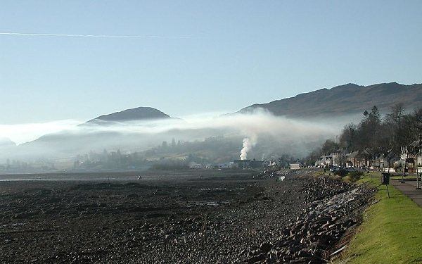
Co je teplotní inverze?
Normální situace
V kotlině je vzduch teplejší, než na horách.
Vznik inverze
Těžší studený vzduch zůstává
v kotlině - tvoří mlhy, zatímco na horách je tepleji
a slunečno.
Následky inverze
Zvýšená koncentrace škodlivin v ovzduší.

Slide 11
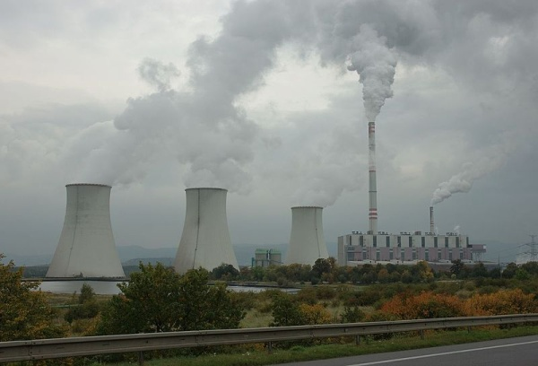
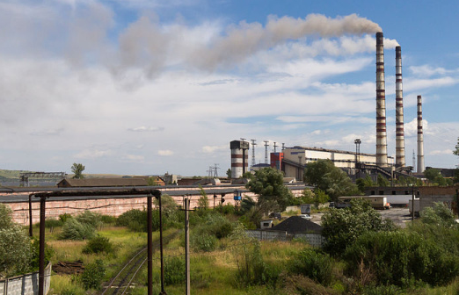
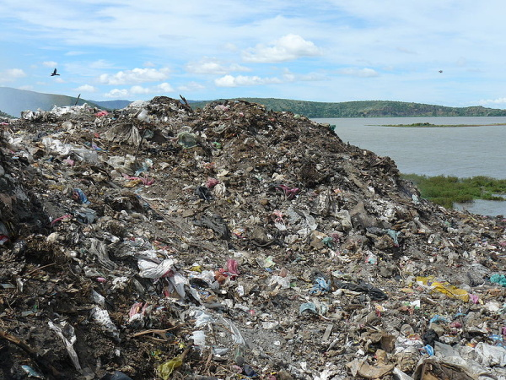
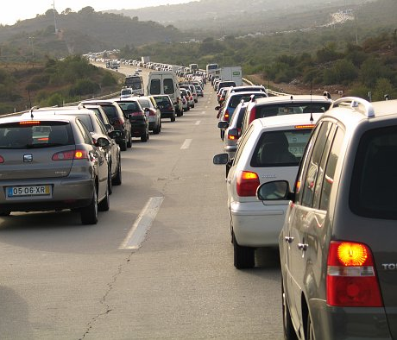

Úkol: Jmenuj zdroje znečistění ovzduší
Největší znečišťovatelé:
Tepelné elektrárny
Průmyslové závody
Automobilová doprava
Vytápění uhlím
Spalování odpadu
Tepelná elektrárna
Průmyslový závod
Skládka odpadků
Znečistěné ovzduší je příčinou mnoha úmrtí a nemocí.

Slide 12

Úkol: Odpovídej na otázky
Jaké podnebí má naše republika?
Mírně přechodné.
2. Čím je toto podnebí charakteristické?
Velká proměnlivost počasí, střídání 4 ročních dob.
3. Který měsíc je u nás zpravidla nejteplejší?
Červenec.
4. Který měsíc je u nás zpravidla nejstudenější?
Leden.
5. Co nejvíce ovlivňuje podnebí České republiky?
Poloha, nadmořská výška.
6. Jak ovlivňuje nadmořská výška teplotu vzduchu
a množství srážek?
Se stoupající nadmořskou výškou klesá teplota
vzduchu a roste množství srážek.
Leží v pohoří

Slide 13
Použité zdroje
Файл:Климатични пояси.jpg. In: Wikipedia: the free encyclopedia [online]. San Francisco (CA): Wikimedia Foundation, 18.2.2012 [cit. 2013-01-04]. Dostupné z: http://bg.wikipedia.org
/wiki/%D0%A4%D0%B0%D0%B9%D0%BB:%D0%9A%D0%BB%D0%B8%D0%BC%D0%B0%D1%82%D0%B8%D1%87%D0%BD%D0%B8_%D0%BF%D0%BE%D1%8F%D1%81%D0%B8.jpg
File:Kamenitý (Moravskoslezské Beskydy).JPG. In: Wikipedia: the free encyclopedia [online]. San Francisco (CA): Wikimedia Foundation, 25.8.2010 [cit. 2013-01-04]. Dostupné z: http://commons.wikimedia.org
/wiki/File:Kamenit%C3%BD_%28Moravskoslezsk%C3%A9_Beskydy%29.JPG
File:Krušné hory z Teplic.jpg [x] Wikimedia Commons je dostupné v češtině Jump to: navigation, search. In: Wikipedia: the free encyclopedia [online]. San Francisco (CA): Wikimedia Foundation, 20.11.2010 [cit. 2013-01-04]. Dostupné z: http://commons.wikimedia.org/wiki/File:Kru%C5%A1n%C3%A9_hory_z_Teplic.jpg
Soubor:Relief Map of Czech Republic.png. In: Wikipedia: the free encyclopedia [online]. San Francisco (CA): Wikimedia Foundation, 28.8.2010 [cit. 2013-01-04]. Dostupné z: http://cs.wikipedia.org/wiki/
Soubor:Relief_Map_of_Czech_Republic.png
Soubor:Zahrady pod Hájem 4.JPG. In: Wikipedia: the free encyclopedia [online]. San Francisco (CA): Wikimedia Foundation, 1.9.2012 [cit. 2013-01-04]. Dostupné z: http://cs.wikipedia.org/wiki/Soubor:Zahrady_pod_H%C3%A1jem_4.JPG
Soubor:Bozi dar torfmoor.jpg. In: Wikipedia: the free encyclopedia [online]. San Francisco (CA): Wikimedia Foundation, 8.8.2005 [cit. 2013-01-04]. Dostupné z: http://cs.wikipedia.org/wiki/Soubor:Bozi_dar_torfmoor.jpg
Soubor:Boren from NW.JPG. In: Wikipedia: the free encyclopedia [online]. San Francisco (CA): Wikimedia Foundation, 24.3.2005 [cit. 2013-01-04]. Dostupné z: http://cs.wikipedia.org/wiki/Soubor:Boren_from_NW.JPG

Slide 14
Použité zdroje
Soubor:Elektrarna Prunerov II 20070926.jpg. In: Wikipedia: the free encyclopedia [online]. San Francisco (CA): Wikimedia Foundation, 8.3.2008 [cit. 2013-01-04]. Dostupné z: http://cs.wikipedia.org/wiki/Soubor:Elektrarna_Prunerov_II_20070926.jpg
Soubor:Auto stoped highway.JPG. In: Wikipedia: the free encyclopedia [online]. San Francisco (CA): Wikimedia Foundation, 12.8.2005 [cit. 2013-01-04]. Dostupné z: http://cs.wikipedia.org/wiki/Soubor:Auto_stoped_highway.JPG
File:Power plant Burshtyn TES, Ukraine-6064a.jpg. In: Wikipedia: the free encyclopedia [online]. San Francisco (CA): Wikimedia Foundation, 10.8.2012 [cit. 2013-01-04]. Dostupné z: http://commons.wikimedia.org/wiki/File:Power_plant_Burshtyn_TES,_Ukraine-6064a.jpg?uselang=cs
File:CHURECA7.JPG Přejít na: navigace, hledání. In: Wikipedia: the free encyclopedia [online]. San Francisco (CA): Wikimedia Foundation, 16.4.2008 [cit. 2013-01-04]. Dostupné z: http://commons.wikimedia.org/wiki/File:CHURECA7.JPG?uselang=cs
www.office.microsoft.com
Soubor:SmokeCeilingInLochcarron.jpg. In: Wikipedia: the free encyclopedia [online]. San Francisco (CA): Wikimedia Foundation, 4.2.2006 [cit. 2013-01-04]. Dostupné z: http://cs.wikipedia.org/wiki/Soubor:
SmokeCeilingInLochcarron.jpg

